Slide 1

Consolidarea Abilităților Liderilor Bibliotecari Inovatori (SILL): Program pentru formatorii din biblioteci
Centrul Mortenson pentru Programe Internaționale de Bibliotecă Universitatea Illinois, Urbana-Champaign
This work is licensed under the Creative Commons Attribution-NonCommercial-Share Alike 4.0 International License (CC BY-NC-SA 4.0). https://creativecommons.org/licenses/by-nc-sa/4.0/
i
Notes:
This work is licensed under the Creative Commons Attribution-NonCommercial-Share Alike 4.0 International License (CC BY-NC-SA 4.0). View a copy of the license here: https://creativecommons.org/licenses/by-nc-sa/4.0/

Slide 2
Mulțumiri
Aceste materiale au fost elaborate/adaptate de Susan Schnuer, cu suportul valoros al lui Rebecca McGuire.
De asemenea, colegi din întreaga lume au adus o contribuție valoroasă, inclusiv cei de la Centrul Mortenson și Universitatea din Illinois (SUA), Ministerul Educației, Artelor și Culturii din Namibia, Fundația pentru Ajutor și Conservare a Cărți din Myanmar, Asociația Bibliotecilor din Armenia, FOKAL Haiti, READ India, READ Nepal, READ Bhutan, Consiliul Britanic din Bangladesh, precum și Asociațiile și Instituțiile de Biblioteci și Informare din Africa (AfLIA).
În plus, aduc mulțumiri evaluatorului nostru, Rebecca Teasdale (SUA), pentru contribuțiile sale importante.
ii
Notes:
Add the names and photos of the trainers who will be giving the training to this slide.

Slide 3
Echipa de formatori
iii
Notes:
Add the names and photos of the trainers who will be giving the training to this slide.

Slide 4
Despre Centrul Mortenson :
Se află în incinta bibliotecii Universității Illinois din Urbana-Champaign
A fost înființat grație celor două cadouri generoase oferite de C. Walter și Gerda B. Mortenson
Misiunea: Consolidarea relațiilor internaționale între biblioteci și bibliotecari din întreaga lume pentru a promova educația, înțelegerea și pacea internațională.
Oferă programe de dezvoltare profesională, parteneriate și instruiri în întreaga lume.
Peste 1300 lideri de biblioteci din peste 90 de țări au fost instruiți de acest centru - unicul de acest fel din lume.
iv
Notes:
Explain that this training was created by the Mortenson Center for International Library Programs at the University of Illinois in the USA. Read the information on the slide.

Slide 5
Consolidarea Liderilor Inovatori ai Bibliotecii (SILL)
Un proiect susținut de Fundația Bill & Melinda Gates.
În întreaga lumea este nevoie de materiale de instruire în domeniul liderismului bibliotecarilor ușor de utilizat, de înaltă calitate și la prețuri accesibile.
Cursul este extrem de interactiv și practic, și oferă instruire în liderism multor bibliotecari, indiferent de rolul lor în bibliotecă.
Elaborat de Centrul Mortenson pentru Programe Internaționale de Bibliotecă de la Universitatea Illinois din SUA.
Materialele au fost testate în Namibia, Myanmar, Haiti, Armenia, India, Nepal și Bhutan.
v
Notes:
Currently, most leadership programs are designed for exceptional librarians. While such programs are excellent, they are also very competitive and expensive. These materials, on the other hand, focus on the leadership skills for everyone in the library.

Slide 6
Cursul de instruire SILL
Bibliotecile inovatoare sunt niște elemente critice ale comunității, oferind servicii ce aduc informații, în toate formatele, tuturor membrilor domunității.
Bibliotecile inovatoare au nevoie de lideri inovatori. Bibliotecarii și personalul bibliotecilor trebuie să devină bibliotecari-lideri, dispuși să-și schimbe status quo-ul pentru a oferi servicii valoroase utilizatorilor lor.
Acest curs de bază este conceput pentru întregul personal de bibliotecă. În urma lui, participanții vor putea aprecia mai bine propriile abilități de lider, strategia de rezolvare a problemelor și vor putea crea un plan de implementare a unei idei inovatoare în biblioteca lor.
vi
Notes:
Read the SILL learning goals to the participants. Emphasize that this training should increase their confidence as a leader, as well as their problem-solving skills.

Slide 7
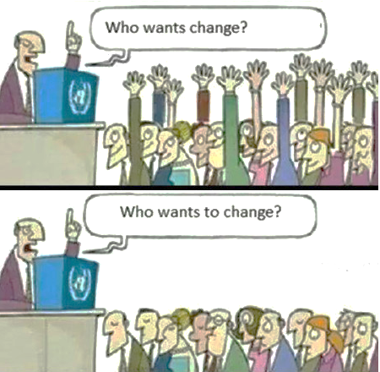
vii
Notes:
The point of the cartoon is to say that many people want change and want leadership training, but few are willing to do the hard work that is required to become a leader.

Slide 8


Așteptările voastre
Haideți să discutăm câteva minute despre ce sperați să învățați în timpul acestei instruiri în leadership
viii
Notes:
Ask all participants to introduce themselves, and then ask them to volunteer one or two things that they hope to learn from the training. List all the responses on a flip chart, and then review to indicate what will be covered and what will not be covered during the two days of training.
The purpose of this exercise is to manage expectations. Not everything can be covered in two days, but reassure the participants that they will learn many skills in an engaging manner.

Slide 9

Structura cursului de leadership
Stil de leadership
Inovație
Planificare
Comunicare
REZULTATE
Bibliotecarii sunt mai bine pregătiți să:
Ia inițiativa
Soluționeze probleme
Fie inovativi
Comunice cu alții
Înțeleagă propriul stil de leadership și comunicare
Implementeze planuri de acțiune
ix
Notes:
Explain that this training consists of several modules: Leadership Styles for Librarians, Library Leaders as Innovators; Library Leaders with a Plan, and Library Leaders as Communicators. Each module also includes a problem-solving component.
Emphasize that this is a journey about discovering more about each person’s unique style of leadership. This training is intended to give people the confidence to begin to apply their leadership skills, not to make them experts in each of these areas.
Explain that the training will consist of short lectures, individual and group exercises, and time for reflection. Participants who engage and interact will gain the most from the training.

Slide 10

Regulile cursului
Distrați-vă
Discutați și râdeți
Nu întârziați la sesiuni
Deconectați sunetul telefoanelor
Respectați opiniile celorlalți
Adresați întrebări
x
Notes:
Add or delete rules as you see fit.

Slide 11
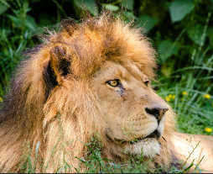
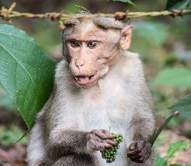
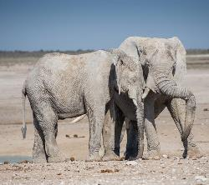
Echipele SILL
Fiecare echipă trebuie să aleagă un nume al echipei, asemănător cu:
  Leii rapizi
  Maimuțele deștepte
  Elefanții loiali
xi
Notes:
Before you show this slide, organize the group into teams. You should have 3-5 tables with no more than 6 participants at one table. Ask the participants to count off from 1 to 3, 1 to 4, or 1 to 5, depending on the number of tables you have.
Tell the Ones to sit together at one table, the Twos at the second table, and so on. The purpose is to mix up the group so that friends and colleagues are not sitting together.
Once the group is organized, display slide xi and state that all the teams must choose a name for their group. Adapt by changing the team names. Add more team names if there are additional tables. Give them time to choose a name from the list.
Once the groups have determined their names, give each team 5 minutes to design their team nametag. Have them draw a picture on the team name tag and include all team members’ names. Tape their nametags to their tables.

Slide 12
Manualul participantului &
Profilul de leadership
Veți completa fișele din manualul participantului pe tot parcursul cursului.
Profilul de leadership:
Îl găsiți pe prima pagină a manualului
Va fi completat după fiecare modul
Oferă oportunitatea de a vă evalua participarea și a spune ce ați învățat în cadrul modului
xii
Notes:
Ask participants to take out their workbooks. Explain that they contain all the handouts they'll need for the training.
Explain that they will complete some self-assessments during the training. It is important that they ask a coworker to complete the assessments for them when they return to their library, so we have provided extra copies of the self-assessments in the back of their Participant Workbooks. This will be discussed in more detail in later modules.
Next, point out the Leadership Profile in the Participant Workbook, and explain that they will answer questions in the Leadership Profile after every module.

Slide 13
Soluționarea problemelor
Pe parcursul acestui curs vom rezolva împreună multe probleme. Pentru soluționarea problemelor vom folosi un proces simplu de 6 pași.
Prima problemă: „În bibliotecă nu este suficient echipament tehnic pentru a satisface necesitățile utilizatorilor noștri. Bibliotecarul a solicitat autorităților fonduri suplimentare pentru a procura încă 3 tablete. Autoritățile au refuzat să ofere fonduri pentru că ‘Bibliotecile sunt pentru cărți, nu tehnologii’”.
xiii
Notes:
Explain that the training group will be solving many problems together using a 6-step process. Read the first problem shown on this slide.

Slide 14
Soluționează problema corectă
“ Dacă aș avea la dispoziție o oră pentru a salva planeta, aș petrece 59 de minute definind problema și o minută rezolvând-o. ”
- Albert Einstein
xiv
Notes:
Say: “If Albert Einstein felt this way about problems, then we know that defining the problem is not easy. Let’s talk about an approach to define our first problem.”

Slide 15

Procesul de soluționare a problemelor
Pasul 1: Soluționează problema corectă, definind problema
Pasul 2: Asumă-ți responsabilitatea pentru problemă și evită să-i învinuiești pe alții
Pasul 3: Adună informație
Pasul 4: Discută soluțiile
Pasul 5: Implementează cea mai
bună soluție
Pasul 6: Revezi decizia
xv
Notes:
Review all the problem-solving steps, but emphasize that you will focus on the most important, and difficult, ones: steps 1 and 2.
First step – Solve the right problem by defining and analyzing the problem.
Second step –Take responsibility for the problem - “I think that this is the problem …. and here is what I will take responsibility for….” Also talk about the need to avoid blaming others for problems.
Third step – Gather information
Fourth step - Discuss solutions
Fifth step – Implement the best solution
Sixth step – Review the decision

Slide 16
Soluționând problema noastră
Problema: În bibliotecă nu este suficient echipament tehnic pentru a satisface necesitățile utilizatorilor noștri. Bibliotecarul a solicitat autorităților fonduri suplimentare pentru a procura încă 3 tablete. Autoritățile au refuzat să ofere fonduri pentru că „Bibliotecile sunt pentru cărți, nu tehnologii”.
Pasul 1 – Definește problema
Pasul 2 – Asumă-ți responsabilitatea și evită învinuirile
Pasul 3 – Adună informație
Pasul 4 – Discută soluțiile
Pasul 5 – Implementează cea mai bună soluție
Pasul 6 – Revezi decizia
xvi
Notes:
Explain that you will solve this problem together as a group. Focus on Steps 1 and 2. Write the participants' answers on a flip chart.
Step 1 - Ask participants to define the problem. Answers could be:
The government official is the problem.
The government official does not understand libraries.
The library does not have enough resources to meet the needs of users.
Librarians have not done a good job of explaining why technology is important to library users.
Librarians did not present their case to the government official in an effective way.
Step 2 – Now ask the group to take responsibility for the problem and avoid blaming others. Answers could be:
I or we need to work more closely with the government official to advocate for the necessary library resources to meet the needs of our users.
I or we need to be better communicators.
I or we need to be better advocates for technology in libraries.
I or we need to find other sources of funding for the tablets.
Any of these answers, and others that the group might have, are possible solutions to the problem as long as they accept responsibility and avoid blaming others.
Answers that are not acceptable are:
The government official is the problem. (blaming)
It is not my problem. (avoiding responsibility)
I have no idea. (avoiding responsibility)
Note for trainers: Leaders take responsibility and avoid blame.
You do not have to discuss Steps 3-6 in detail because they depend on how you have defined the problem. However, explain to the participants that once a problem is defined they should follow the remaining steps.
Repeat that there will be several opportunities for problem solving in the next two days. The focus will be on Steps 1 and 2, the most difficult and important part of the process.
Ask the group if there are any questions. Then, continue with the introduction of the leadership training.

Slide 17
Sumarul echipei
Fiecare echipă va fi responsabilă să fac sumarul a 3-5 lecții învățate în cadrul modului.
Fiecare echipă trebuie să se înscrie pentru un modul:
  Modul 1 – Stiluri de leadership pentru bibliotecari
  Modul 2 – Liderii bibliotecilor ca inovatori
  Modul 3 – Liderii bibliotecilor au un plan
  Modul 4 – Liderii bibliotecilor în rol de comunicatori
xvii
Notes:
Ensure that teams sign up for at least one of the modules.
**NOTE: You can also provide costumes or hats for the participants to wear while giving the summaries. This makes the activity fun and puts less pressure on the presenters.

Slide 18

Modul 1: Stiluri de leadership pentru bibliotecari
1.1
Notes:
Welcome the participants to the first module of the training session. Explain that in this module, the group will discuss the concept of “leadership” and review strategies to improve their leadership techniques. Participants will also learn more about their personal leadership styles.

Slide 19
Obiective de învățare
După Modului 1, veți fi capabili să:
  Definiți câteva stiluri comune de leadership și să înțelegeți cum acestea afectează diferite situații în funcție de context.
  Descrieți stilul sau stilurile de leadership care vă corespund cel mai bine.
  Ridicați mâna dacă grupul vostru este responsabil de Sumarul Echipei la finalul Modulului 1.
1.2
Notes:
Simply read the learning objectives; do not explain. This should take only 2 minutes.
Ask the group who volunteered for the Module 1 Team Summary to raise their hands. They should be ready to give the short summary at the end of this Module.

Slide 20

Spargerea gheții: Alinierea
Aliniați-vă într-o linie orizontală.
Veți auzi o serie de întrebări și veți fi rugați să faceți un pas înainte sau înapoi în dependență de răspunsul vostru.
1.3
Notes:
Ask participants to stand in a horizontal line. Explain that you will ask a series of questions, and they must step forward or backward depending on their answer. Tell them to be honest; there is no right or wrong answer. After each question, ask the participants why they answered the way they did.
Questions:
At work, are you more like a butterfly or a bee? Step forward for "butterfly," and step backward for "bee."
2. At work, are you more like a bus or a bicycle? Step forward for "bus," and step backward for "bicycle."
Customize by adding your own questions.
Debrief:
Explain that this is an effective icebreaker to use to get to know your colleagues and learn how they think. Every leader is different! Depending on the questions you ask, it is also a good way to start conversations about important topics with coworkers.

Slide 21
Ce este Leadership?
“Leadership-ul influențează oamenii să acționeze. La locul de muncă, leadership-ul este arta de a realiza lucrul prin alte persoane. Leadership-ul poate fi distribuit pe scară largă într-o organizație -- aproape toți au rol de lider într-un moment sau altul, dacă nu chiar întotdeauna. Acesta depinde foarte mult și de situație: oricine ar putea deveni lider, având circumstanțele potrivite”.
-Daniel Goleman
1.4
Notes:
Daniel Goleman is an internationally renowned psychologist and author of Emotional Intelligence, a book that provided a new way of thinking about leadership.
The key point here is that leadership can happen anywhere in an organization; it does not have to be top down.

Slide 22


Management și Leadership
“Cine gestionează lucrurile, acela conduce oamenii”
-Grace Murray Hopper, programator din SUA
Toții liderii trebuie să fie manageri.
Toții managerii trebuie să fie lideri.
1.5
Notes:
There is confusion between leadership and management, yet they go hand-in-hand. This quote helps distinguish between the two terms. The main point is leaders can be more successful if they engage others in defining the work and moving forward. You also need to be a manager because without a plan there is no great leadership.

Slide 23
Management și Leadership
Scopul principal | Management | Leadership
Determină ce trebuie făcut | Cum? | De ce și Pentru cine?
Creează o rețea de relații pentru a îndeplini un plan | Organizează oamenii, resursele și planurile | Oferă oamenilor potriviți sarcinile potrivite
Să se asigure că lucrul este îndeplinit | Planuri, termeni limită și evaluare | Motivează oamenii; recompensează realizările și succesele
1.6
Notes:
Review this chart with the group. Make the point that managers ask the question “How?” while leaders ask the questions “Why? and “For whom?”
Emphasize again that good leaders need to be good managers and that good managers need to be good leaders.

Slide 24
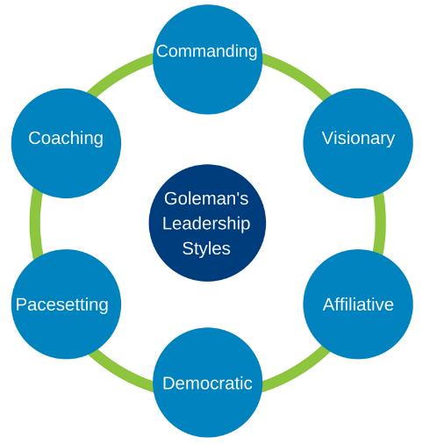
Stilurile de leadership ale lui Daniel Goleman
Cercetările lui Daniel Goleman au arătat că liderii folosesc 6 stiluri. Fiecare stil este determinat de diferite componente ale inteligenței emoționale. Fiecare utilizează multe sau toate aceste stiluri, dar unii mai mult decât alții
    Dominant
    Vizionar
    Colegial
    Democratic
    Promotor
    Sfătuitor
1.7
Notes:
Briefly read the 6 leadership styles. The key messages are:
All styles are important.
Some styles are better in certain situations.
Most people have a variety of styles.

Slide 25
Dominant
Cere supunere/ascultare imediată
Mesajul este: „Fă ceea ce îți spun să faci”
Se manifestă prin inițiativă, autocontrol, dorință de a reuși
Acest stil este mai eficient în momente de criză, pentru a lua o decizie imediată sau pentru a lucra cu angajații problematici
Punctele slabe: Ceilalți pot simți că părerile lor nu contează și nu sunt tratați cu respect.
Goleman, Daniel. (2000 March-April). Leadership That Gets Results. Harvard Business Review, pp. 82-83.
1.8
Notes:
After reviewing the Commanding style, ask the group: “Does this style have a more positive or negative influence on the workplace? Why?”
For all the styles, you will ask this open-ended question and be prepared that people will have differing viewpoints. Your purpose is to encourage them to think about this style, not to judge what they say.
This Commanding style is needed in emergency situations, when there is no time for discussion. Usually, this style tends to have a negative influence because there is no possibility of discussion about what needs to be done. Individuals can either be intimidated or angry about this approach.

Slide 26
Vizionar
Mobilizează oamenii spre atingerea unei viziuni
Mesajul este: „Vino cu mine”
Se manifestă prin încredere în sine și empatie; acționează ca agent al schimbării
Stilul este eficient când este nevoie de o viziune nouă sau o direcție clară
Punctele slabe: Uneori îi este dificil să comunice viziunea în mod clar.
Goleman, Daniel. (2000 March-April). Leadership That Gets Results. Harvard Business Review, pp. 82-83.
1.9
Notes:
After reviewing the Visionary style, ask the group: “Does this style have a more positive or negative influence on the workplace? Why?”
Usually, this style is positive because most individuals like to be part of a visionary and innovative organization.

Slide 27
Colegial
Creează armonie și construiește legături emoționale
Mesajul este: „Oamenii contează cel mai mult”
Se manifestă prin empatie și abilități de comunicare; construiește relații
Stilul este eficient pentru a soluționa conflictele din echipă și a motiva oamenii în timpul circumstanțelor stresante.
Punctele slabe: Evită conflictele și situațiile neplăcute
Goleman, Daniel. (2000 March-April). Leadership That Gets Results. Harvard Business Review, pp. 82-83.
1.10
Notes:
After reviewing the Affiliative style, ask:” Does this style have a more positive or negative influence on the workplace? Why?”
This style is usually positive because it encourages and develops the capacity of the workers, but it can also have weaknesses.

Slide 28
Democratic
Creează consens prin participare
Mesajul este: „Tu ce crezi?”
Se manifestă prin colaborare, leadership în echipă, abilități de comunicare
Stilul este eficient pentru a obține participare sau consens, sau pentru a obține implicarea angajaților valoroși
Punctele slabe: Câteodată implică mai multă ascultare decât acțiune.
Goleman, Daniel. (2000 March-April). Leadership That Gets Results. Harvard Business Review, pp. 82-83.
1.11
Notes:
After reviewing the Democratic style, ask: “Does this style have a more positive or negative influence on the workplace? Why?”
This is usually a positive style because it is collaborative and gets input from employees, but it can also have weaknesses.

Slide 29
Promotor
Stabilește standarde înalte pentru performanță
Mesajul este: „Fă ca mine”
Se manifestă prin conștiinciozitate, dorință de a reuși, inițiativă
Stilul este eficient pentru a obține rezultate rapide de la o echipă foarte motivată și competentă
Punctele slabe: Nu întotdeauna recunoaște emoțiile altora.
Goleman, Daniel. (2000 March-April). Leadership That Gets Results. Harvard Business Review, pp. 82-83.
1.12
Notes:
After reviewing the Pacesetting style, ask: “Does this style have a more negative or positive influence on the workplace? Why?”
This style is needed when a big project is due with many timelines. This style usually has a negative impact because the individuals push for too much too fast and are also quick to point out failure or mistakes.

Slide 30
Sfătuitor
Îi dezvoltă pe oameni pentru viitor
Mesajul este: „Încearcă asta”
Se manifestă prin empatie, Exhibits empathy, autocunoaștere; se concentrează pe dezvoltarea celorlalți
Stilul este eficient pentru a ajuta un angajat să-și îmbunătățească performanța sau să-și formeze competențe pe termen lung
Punctele slabe: Poate avea dificultăți în a exprima cum alții pot realiza viziunea comună.
Goleman, Daniel. (2000 March-April). Leadership That Gets Results. Harvard Business Review, pp. 82-83.
1.13
Notes:
After reviewing the Coaching style, ask the group: “Does this style have a more positive or negative influence on the workplace? Why?”
This style is usually positive because the individual seeks to help others become stronger and more productive employees, but it also has weaknesses.

Slide 31
Activitate de grup
Fiecare grup va primim un card cu un scenariu de problemă.
Deschideți manualele la Fișa 1.1 și decideți cum fiecare stil de leadership le va spune angajaților săi să rezolve scenariul de pe card.
Fiecare grup va alege o persoană care va face sumarul celor scrise de membrii grupului.
1.14
Notes:
Pass out one leadership scenario card to each group. Every group should have a different scenario card. Instruct them to open their workbooks to handout 1.1.
Explain that each group will work together to determine how a supervisor with each leadership style would instruct their staff to solve the problem written on their card. They can refer to the accompanying page for more information about each style. They should write their answers under each style in their workbooks.
When they have finished the activity, have a spokesperson from each group come to the front of the room to report on their answers.
After the activity is completed, ask the following questions:
What did you learn from this exercise?
Which style was the most difficult to understand?
Which style was the easiest to understand?
Give one example of how one leadership style would respond to your scenario.

Slide 32
Autoevaluarea stilului de leadership
Deschideți manualele la Autoevaluarea stilului de leadership.
Punctați fiecare stil de leadership în dependență de cât de frecvent îl utilizați la locul de muncă. Cel mai probabil veți avea două stiluri cu punctajul cel mai înalt și două cu punctajul cel mai mic.
Totalul punctelor trebuie să fie 100.
  Colegial _______
  Sfătuitor _______
  Dominant _______
  Democratic _______
  Promotor _______
  Vizionar _______
  Total = 100
1.15
Notes:
Ask participants to open to handout 1.2 of their workbook. Explain that each person will rate each leadership style according to how much they use it at work.
Instruct the participants to rate each leadership style according to how often you they use it at work. You will most likely have two styles rated highest and two rated lowest.
The total must add up to 100! Use the example on the slide to help explain the activity.
Remind the participants that they have multiple styles, and as leaders they will need to use all the styles at different times. Remind them that there is no right or wrong answer and that they will not have to share their answers with the group.

Slide 33
Evaluarea stilului de leadership: feedback-ul partenerului
Timp de 15 minute veți forma echipe cu un alt participant. În acest timp, trebuie să:
  Explicați care credeți că sunt cele top două stiluri de leadership ale dvs. și să aduceți drept exemplu o situație când ați folosit unul din aceste stiluri.
  Discutați care stil de leadership ați dori să-l practicați mai mult decât o faceți acum.
1.16
Notes:
**Take out this activity if you are running behind schedule**
Pair each participant with a partner at their table and ask them to discuss the following:
What are your two preferred leadership styles? Give an example of a situation when you used one of the styles.
2. Which leadership style would you like to practice more?

Slide 34
Evaluare de grup a stilurilor de leadership
Fiecare grup va primi câte o situație și împreună veți decide cum să o soluționați cel mai bine.
Fiecare grup va desemna o persoană în calitate de observator.
Toți observatorii trebuie să se întâlnească imediat cu un trainer.
1.17
Notes:
Instructions:
1. Each table will work together as a group. Name one person in each group as the “observer.”
2. Explain that the groups will be given a situation and need to work together to decide how to best solve the issue.
3. One trainer will take the “observers” outside the room and tell them to look at Handout 1.3. Ask them to observe the styles exhibited by the group members during the exercise. They should write down the names of the participants under the different styles. They must write every group member’s name down at least once. The observers do not participate in this exercise; they only observe behaviors to try to understand their group members' leadership styles.
4. Inside the room without the observers: display slide 1.19 and read the scenario out loud to the groups.
5. Bring the observers back into the room and ask them to watch their group members work together on the scenario and observe their behaviors to understand their leadership styles.
Feedback:
Display slide 1.20 and ask the observers to give their group members feedback about the styles they observed in their small groups.

Slide 35
Evaluare de grup a stilurilor de leadership
Tocmai ați aflat că săptămâna viitoare televiziunea locală va vizita biblioteca timp de 30 minute pentru a face un reportaj despre importanța bibliotecii publice. Discutați și decideți următoarele:
  Cum vă veți pregăti pentru această vizită?
  Ce mesaje este important să audă jurnaliștii?
  Cu cine jurnaliștii trebuie să vorbească?
  Aveți 10 minute pentru acest exercițiu.
1.18
Notes:
During this group exercise, the observers do not participate, they only observe behaviors to try to understand leadership styles.

Slide 36
Evaluare de grup a stilurilor de leadership
Analiză:
În grupuri mici, observatorii vor oferi feedback cu privire la stilurile de leadership.
1.19
Notes:
If you have extra time, give each group one minute to report back on two ideas that they had for the television station visit.

Slide 37
Stilurile de leadership individuale
Care sunt cele două stiluri dominante? De ce acestea sunt confortabile?
Observatorul este de acord cu stilurile dominante ale fiecăruia? De ce sau de ce nu?
Ce stil utilizați rar, dar probabil ar trebui să îl utilizați mai frecvent? De ce ar trebui să îl folosiți? Când ar trebui să îl folosiți?
1.20
Notes:
Instructions:
1. Give participants a few minutes to review the information about leadership styles in the previous handouts in their workbooks.
2. Ask participants to complete Handout 1.4 by choosing the two leadership styles that they use the most frequently and the two they use least frequently.
Facilitation
Ask for volunteers to share their answers to the first two questions. Then ask: "What style do you use infrequently that perhaps you should use more? Why should you use it? When should you use it?”

Slide 38
Actualizați Profilul de leadership pentru Modulul 1.
1.21
Notes:
The participants should take time to update their leadership profile for Module 1 in the Participant Handbook. The group in charge of the team summary can also use this time to prepare.

Slide 39
Modulul 1, Sumarul echipei
Echipa selectată va prezenta 3-5 lecții învățate în cadrul acestui modul.
Membrii echipei trebuie să discute între ei, apoi să prezinte lecțiile învățate.
1.22
Notes:
The group in charge of the Team Summary should come to the front of the room and summarize 3 to 5 lessons learned from the module they should have briefly discussed this with each other first, then present their lessons to the training group). You should facilitate by asking open-ended questions.
If the listed lessons learned are not mentioned, you can thank the group and then mention the forgotten items.
Lessons Learned
There are many leadership styles.
There is no “best” leadership style; instead leadership styles change depending on the situation.
Everyone has 1 to 3 stronger leadership styles.
It is difficult for us to assess our own leadership style. We should ask colleagues and friends for their opinions.
We should always carefully define a problem before rushing to solve it.

Slide 40

Modulul 2: Liderii bibliotecii ca inovatori
2.1
Notes:
Welcome the participants to module 2 of the training. This module will explore innovation in libraries.

Slide 41
Obiective de învățare
După Modulul 2, veți fi capabili să:
  Oferiți exemple despre cum bibliotecile pot răspunde într-un mod inovativ la problemele locale.
  Înțelegeți mai bine atuurile voastre în calitate de inovatori.
  Propuneți o idee inovatoare pentru a răspunde la alte necesități din bibliotecile voastre.
  Ridicați mâna dacă grupul vostru este responsabil de Sumarul Echipei la finalul Modulului 2.
2.2
Notes:
Simply read the learning objectives; do not explain. This should take only 2 minutes.
Ask the group who volunteered for the Module 2 Team Summary to raise their hands. They should be ready to give the short summary at the end of this Module.

Slide 42

Spargerea gheții: Avioane de hârtie
Aveți 5 minute pentru a construi un avion de hârtie în grupul vostru. Formatorii vă vor oferi o țintă în care avioanele trebuie să ajungă.
2.3
Notes:
Give each group enough paper for everyone in the group. Ask participants to open their workbooks to Handout 2.1 for information on making a paper airplane. Tell them they have 5 minutes to make the plane, that it must resemble a plane, and that they they do not have to use the instructions in Handout 2.1.
Use the target provided in the Supplemental Materials or determine a target in the room (this could be any object, such as a poster, chair, flip chart, etc.). They will then launch a paper airplane and try to hit the target.
Let each group decide if they want to create multiple airplanes or only one or two.

Slide 43

Spargerea gheții: Avioane de hârtie
Analiză
2.4
Notes:
Ask the following questions:
1. What happened in your group? Who took leadership?
2. What strategies did you use?
3. Did you work individually or in teams?
4. How innovative were you in creating your designs?
Be sure that you explain that competition does not always encourage teamwork and can, at times, become a barrier to innovation.

Slide 44
Soluționarea inovativă a problemelor
Problemă: În fiecare dimineață, utilizatorii bibliotecii stau în rând și mănâncă în timp ce așteaptă ca biblioteca să se deschidă. Tot gunoiul rămână în urma lor. Trebuie să-i oprim să mai facă așa.
Pasul 1 – Definiți problema
Pasul 2 – Asumați-vă responsabilitatea și evitați să învinuiți pe altcineva
2.5
Notes:
Ask participants how they could define and take ownership of the problem. Here are some answers you might anticipate.
They could rephrase the problem such as: There is trash in the morning in front of the library; we need trash containers in the front area. Or many users would like to enter into the library earlier; we need to think about the opening the library earlier. List their answers on a flip chart.
Announce that we will return to this problem, so participants should think about possible solutions as we watch the YouTube videos.

Slide 45

Exemple inovative pe YouTube
1. The Dancing Traffic Light Manikin
2. Brilliant and Innovative Idea
2.6
Notes:
Let’s take a look at what innovation can look like around us. We are going to watch 2 short videos that will help us begin thinking about what innovations we see in our daily lives.
Play the videos and then ask:
1. What was the problem in these videos?
2. Who took responsibility?
3. What was the solution?

Slide 46
Soluționarea problemei „Gunoi în bibliotecă”
Haideți să definim problema:
„Trebuie să-i încurajăm pe vizitatori să utilizeze urnele de gunoi amplasate în fața bibliotecii”
Fiecare grup trebuie să găsească modalități inovative și distractive pentru a-i face pe utilizatori să folosească urnele de gunoi. Desenează-ți idea pe o foaie de flip chart.
Nu puteți spune că veți pune reguli cu privire la gunoi pentru a educa utilizatorii. Fiți mai creativi!
2.7
Notes:
The idea is to have the group think of interesting and creative ways of getting readers to use the trash cans. You are looking for ideas like: painting, placement, using them as a basketball hoop, etc. Give everyone one piece of flip chart paper and markers to use.

Slide 47
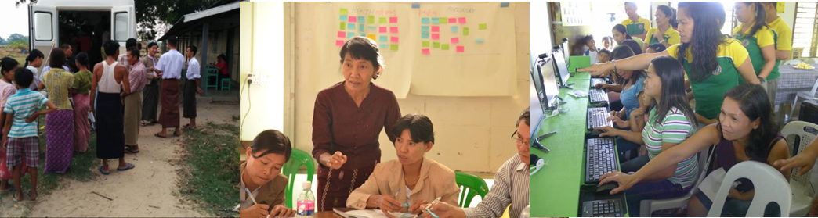
Probleme ale bibliotecii și
Soluții inovative
2.8
Notes:
This short lecture (no more than 7 to 10 minutes) should reinforce that librarians can be innovative in solving day-to-day problems in the library. In addition, many of the problems can be resolved without a lot of resources.

Slide 48
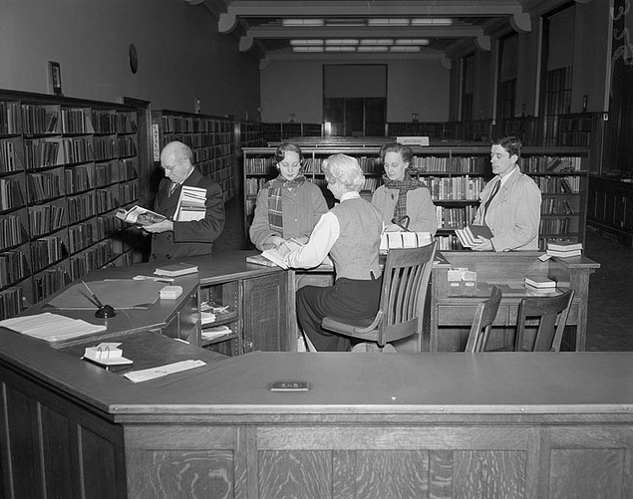
2.9
Notes:
Before we discuss innovation in libraries, let’s look back. Here is a pretty typical U.S. public library, probably about 60 years ago. What do you notice?
The group will probably say: books, quiet, librarian behind the desk, etc.
Emphasize that this is a library of the past. Today we will be talking about modern libraries that focus on what their users need.

Slide 49

2.10
Notes:
Here is the universal sign for libraries. What does this sign say about libraries?
Hopefully, the group will say: libraries are about books.
In fact, innovative libraries are no longer only about books. They are about services and making sure that their users have access to the information that they need. So let’s look at some innovative libraries.

Slide 50
Ce este Inovația?
Inovația este procesul de schimbare, adaptare sau inventare a unui bun sau serviciu care îmbunătățește sau creează valoare pentru utilizatorii noștri.
Caracteristici ale inovațiilor de succes:
  Inovațiile soluționează o problemă.
  Tot ce contează sunt utilizatorii.
  Inovațiile bune nu întotdeauna necesită fonduri.
2.11
Notes:
Innovation is about providing better services or programs for the users. It does not require expensive equipment or funding, and just because something is expensive or new does not mean it is innovative. Innovations solve a need and are useful to the community.

Slide 51
Biblioteci publice inovatoare
O perspectivă globală asupra problemelor bibliotecilor și soluțiilor inovative în trei domenii: :
  Servicii pentru fiecare
  Un hub al tehnologiei într-o lume digitală
  Biblioteci atractive: spații, colecții, politici și bibliotecari prietenoși
2.12
Notes:
Innovation can happen anywhere in a library. But we will examine three areas for possible innovation: services for everyone; technology hub in a digital world; and welcoming libraries: friendly spaces, collections, policies, and staff. Let’s look more closely at these trends.
Many times librarians think that they need a bigger budget if they are going to be innovative. But in fact, innovation is a mindset. It is simply thinking about what can be done in a new way.

Slide 52
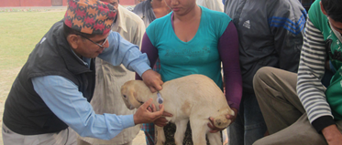
Servicii pentru fiecare
Locația: Nepal
Problema: Necesitatea informației despre boli ale animalelor
Grupul țintă: Fermieri
Soluția: Invitarea unui veterinar local la bibliotecă
2.13
Notes:
This is a picture of a community library in Nepal. The problem the librarians faced was that farmers wanted information about animal diseases. The information in the library was contained in books that were not always easy to understand.
The librarians solved this by arranging for a local veterinarian to come and give information to the farmers and the community right outside the library. So you could say that even the animals benefit from the library.

Slide 53
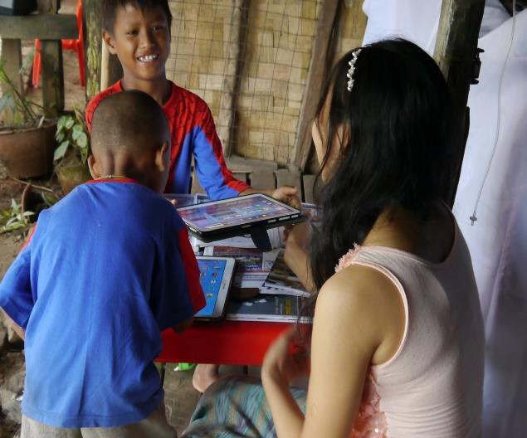
Servicii pentru fiecare
Locația: Myanmar
Problema: Copii care lucrează și nu au timp pentru a merge la bibliotecă
Grupul țintă: Copiii care colectează sticle de plastic aruncate pentru a le vinde din nou
Soluția: Amplasarea unei mese mici și a unei tablete în afara bibliotecii
2.14
Notes:
This is a community library in Myanmar. The problem here was that street youth in the community were unable to attend school or visit the library. Instead, they work collecting bottles during the day for money.
The librarians solved this by setting up a small table with tablets outside of the library. The children could stop outside for 15 to 20 minutes. They were able to play educational games and have fun with the library’s tablets, which make them excited about using the library.

Slide 54
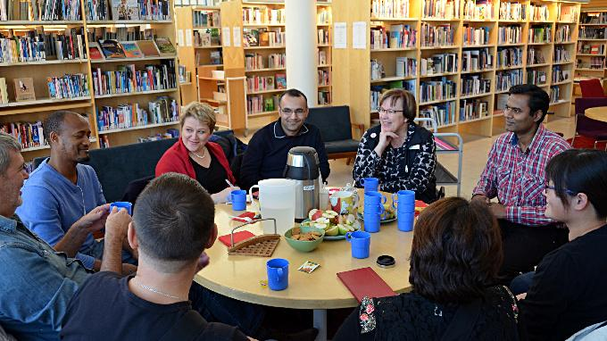
Servicii pentru fiecare
Location: Finlanda
Problema: Cum să atragem grupurile de refugiați la bibliotecă
Grupul țintă: Refugiați sirieni
Soluția: Refugiații au solicitat un curs săptămânal de finlandeză
2.15
Notes:
This example comes from Finland. They are facing a problem of how to welcome refugee groups into the library.
They talked to many local refugees and realized they could attract more refugees by holding a weekly language café where refugees can learn Finnish with library staff and volunteers.

Slide 55
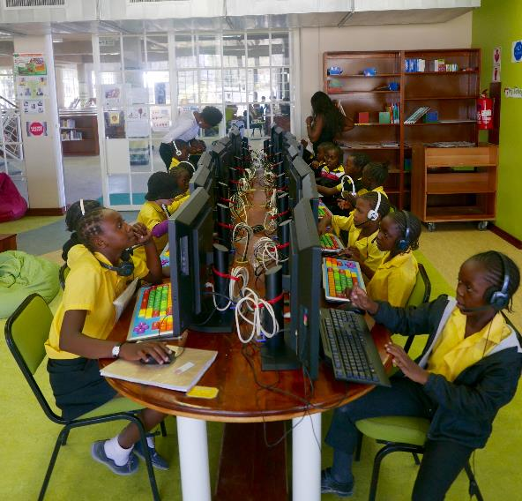
Hub-uri cu tehnologie într-o lume digitală
Locația: Namibia
Problema: Cum să familiarizăm copiii cu tehnologia
Grupul țintă: Elevi
Soluția: Crearea unui atelier de tehnologie pentru elevi, care necesită puțină supraveghere din partea adulților
2.16
Notes:
Now, let’s travel to Namibia. This public library faced a problem of how to engage children with technology. To solve it, they created a technology lab designed especially for students. It requires little adult supervision and is located in the children’s area of the library.

Slide 56
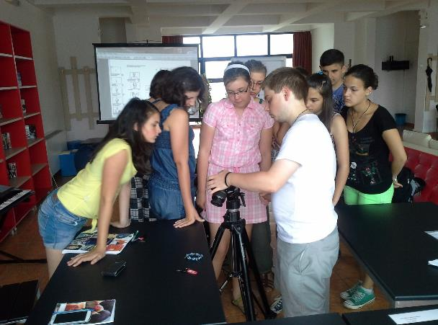
Hub-uri cu tehnologie într-o lume digitală
Locația: România
Problema: Adolescenții nu merg la bibliotecă
Grupul țintă: Tineri de 13-21 ani
Soluția: Echipament de producție pentru ca tinerii să poată crea filme video
2.17
Notes:
This example comes from Romania. They realized that teenagers were not going to the library. They solved this problem by creating programs specifically designed with teenagers interests in mind. Teens all over the world want to develop content and are looking for places where they can learn how to use the equipment. The library provides not only the equipment and the space but also teaches users how to use the equipment. You can imagine that soon we will see many YouTube videos from Cluj!

Slide 57
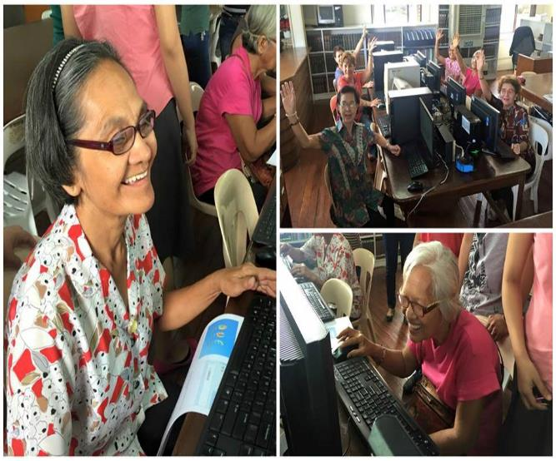
Hub-uri cu tehnologie într-o lume digitală
Locația: Filipine
Problema: Seniorii nu pot comunica cu rudele ce locuiesc în alte țări
Grupul țintă: Seniorii
Soluția: Instruiri în utilizarea Skype și Facebook
2.18
Notes:
A community library in the Philippines realized that many elderly users had little contact with family members living in other countries. They solved this by installing Skype on their computers and teaching the senior citizens to communicate with their family on Facebook and Skype.

Slide 58
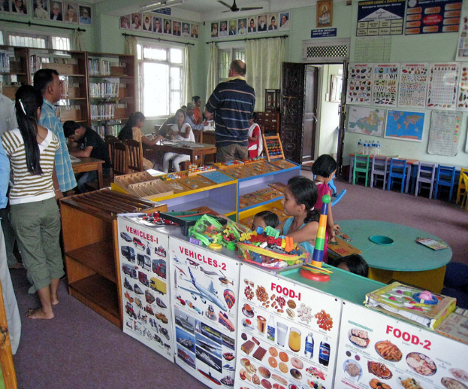
Biblioteci atractive: spații prietenoase
Problema: Un spațiu care ar satisface necesitățile copiilor
Grupul țintă: Copii mici
Soluția: Utilizarea echipamentului și resurselor disponibile pentru a crea un colțișor pentru copii
2.19
Notes:
This library noticed that they didn’t have a space that met the needs of small children. They decided to use equipment and resources that they already had to create an inexpensive children’s corner.

Slide 59
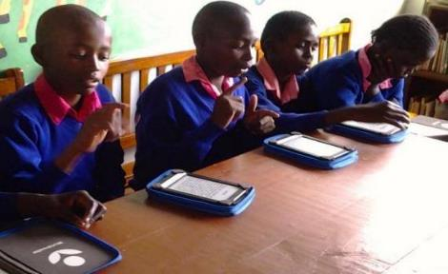
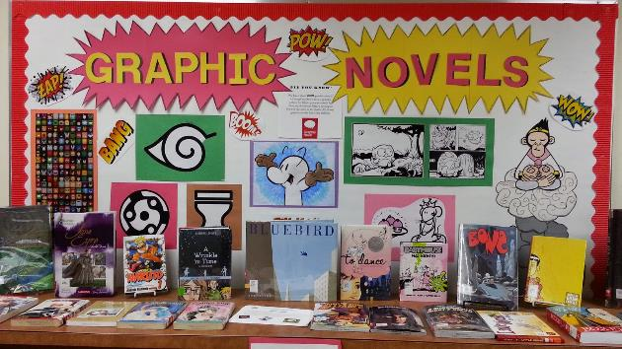
Biblioteci atractive: Colecții prietenoase
Problema: Utilizatorii vor să primească informație în diferite formate
Grupul țintă: Toți utilizatorii
Soluția: Adăugarea la colecția tipărită a materialelor electronice și în alte formate
2.20
Notes:
One problem that many libraries around the world face is that users want to receive information in different formats. They don’t just want paper books anymore.
One way to solve this is by acquiring collections in electronic formats.

Slide 60

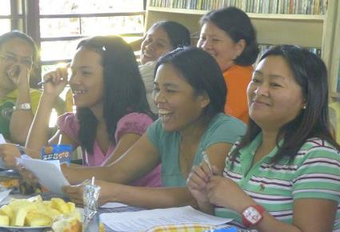
Biblioteci atractive: Politici prietenoase
Problema: Multe politici de bibliotecă nu sunt prietenoase utilizatorului
Grupul țintă: Toți utilizatorii
Soluția: Revizuirea politicilor și panourilor informative pentru a fi mai prietenoase utilizatorului; spre exemplu, amenajați spații unde utilizatorii pot discuta și râde
2.21
Notes:
Another problem many libraries are facing is policies that are not user-friendly. Many libraries are now reviewing their library policies to determine if the policies support the image of a friendly library. They want to get away from the stereotype of the librarian who is always asking everyone to be quiet. The modern library is a place for both quiet and noisy users. This means signs and policies have to be changed.

Slide 61
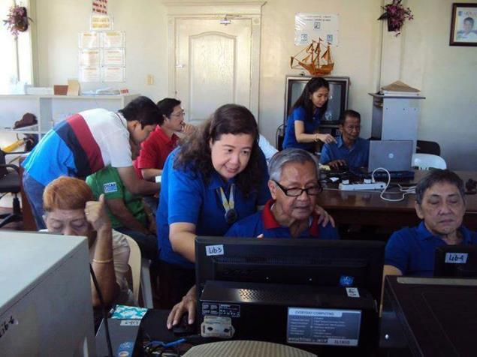
Biblioteci atractive: Bibliotecari prietenoși
Problema: Utilizatorii ezită să se apropie de bibliotecarii care stau în spatele unei mese
Grupul țintă: Toți utilizatorii
Soluția: Livrarea instruirilor în servicii destinate clienților, care încurajează bibliotecarii să fie mai pro-activi față de utilizatori
2.22
Notes:
The last problem is that users are reluctant to approach librarians seated behind the desk. We can solve this by conducting customer service training that encourages librarians to be more proactive with users. We should be willing to leave our desks and physical libraries to reach out to users.

Slide 62
Exercițiu de grup
Faceți un brainstorming în echipă pentru a identifica un exemplu de soluție inovativă pentru o problemă a bibliotecii voastre. Trebuie să descrieți:
  Problema
  De unde știți că este o problem
  Grupul țintă
  Soluția
Deschideți manualul la Fișa 2.2
2.23
Notes:
Participants will work with their team to brainstorm an example of innovative solutions to problems at your libraries. They must describe:
The problem
How they know this is a problem
The user group
The solution
Give the group 10 minutes to discuss and write with their group. Then, ask each team to briefly explain their example to the group.

Slide 63

Oricine poate fi un inovator!
2.24

Slide 64
Autoevaluarea inovației
Deschideți manualul la Fișa 2.3.
Sunt 15 dimensiuni care vă vor ajuta să vă evaluați leadership-ul în calitate de inovator. Evaluați-vă cu un număr de la 1 la 10. Dacă sunteți de acord cu o afirmație, indicați cifra „10”. Dacă nu sunteți de acord, indicați cifra „1” sau „2”. Sau acordați-vă orice alt număr de puncte.
2.25
Notes:
Each participant should complete the self-assessment, Handout 2.3. When completed, ask them to add up the points.

Slide 65
Autoevaluarea inovației
120-150 puncte: Felicitări, deja sunteți un inovator!
90-119 puncte: Sunteți pe cale de a deveni un inovator, dar mai trebuie să exersați.
Mai puțin de 90 puncte: Inovația este o competență nouă pentru dvs. Exersați aceste caracteristici inovative la locul de muncă!
2.26
Notes:
Read the scoring scale. Ask the group if they think their results are accurate. Did they learn anything about themselves during this activity? Suggest that they ask their coworkers to complete the assessment for them to see how others view them.

Slide 66

Activitate: Competiția turnurilor de baloane
Folosing baloane și bandă adezivă, construiți un turn de baloane cât mai înalt, stabil și care se menține de sine stătător.
2.27
Notes:
1. Pass out a package of balloons and a roll of tape to each group, but tell them not to touch it until the activity starts.
2. Explain that each team will compete to build the tallest, freestanding, self-supporting balloon tower. They will have 10 minutes to work together to build the tower, and they can use the first few minutes to brainstorm.
3. After explaining the rules, tell them they can begin working.
4. At the end of 10 minutes, stop the action. Make sure that the group lets go of the tower as soon as you say “stop!” If they do not let go, their group will be disqualified.
5. Walk around and evaluate each balloon tower to determine which team built the tallest.
Facilitate:
Ask each team to talk about the strategies they used when building the towers. Did each person in the group have a specific role? What worked well for them? What didn’t work well for them?

Slide 67
Dezvoltarea unei idei inovative pentru biblioteca ta
Completați Fișa 2.4, răspunzând la următoarele întrebări:
  Ce problemă doriți să rezolvați? De unde știți că aceasta este o problemă?
  Ce grup țintă va beneficia de pe urma acestei inovații?
  Care este ideea inovativă?
Rugați un trainer sau un alt participant să evalueze și să aprobe ideea.
2.28
Notes:
Explain that each participant will leave the training with an action plan. The first step to creating their action plan is to develop an innovative idea.
Ask the group to complete Handout 2.4 in their workbooks and answer the following questions:
What problem are you addressing? How do you know that this is a problem?
Which user group will benefit from this innovation?
What is your innovative idea?
Each person should have a trainer or another participant review and approve their idea when they finish. Walk around the room to answer questions while they’re working. Provide feedback on the following:
1. Is the Idea Innovative?
2. Is the idea realistic?
3. Why is the idea important?
4. How will it benefit their users?

Slide 68
Actualizați Profilul de leadership pentru Modulul 2.
2.29
Notes:
The participants should take time to update their leadership profile for Module 2 in the Participant Handbook. The group in charge of the team summary can also use this time to prepare.

Slide 69
Modulul 2, Sumarul echipei
Echipa selectată va prezenta 3-5 lecții învățate în cadrul acestui modul.
Membrii echipei trebuie să discute între ei, apoi să prezinte lecțiile învățate.
2.30
Notes:
The group in charge of the Team Summary should come to the front of the room and summarize 3 to 5 lessons learned from the module they should have briefly discussed this with each other first, then present their lessons to the training group). You should facilitate by asking open-ended questions.
If the listed lessons learned are not mentioned, you can thank the group and then mention the forgotten items.
Lessons Learned:
Everyone can be an innovator.
Innovations solve a problem.
Innovations are about the users.
Good innovations do not always require funding.

Slide 70

Modulul 4: Liderii bibliotecii în rol de comunicatori
4.1
Notes:
Welcome the participants to Module 4. Explain that in this module effective communication technique will be explored. Participants will discover the communication style that most associate with and will learn how to communicate with people who have different styles.

Slide 71
Obiective de învățare
După Modulul 4, veți fi capabili să:
  Comparați cele 6 stiluri de comunicare și să descoperiți care stil vi se potrivește.
  Descrieți principalele caracteristici ale fiecărui stil de comunicare.
  Aplicați tehnici pentru a vă adapta la alte stiluri de comunicare.
Ridicați mâna dacă grupul vostru este responsabil de Sumarul echipei pentru Modulul 4.
4.2
Notes:
Simply read the learning objectives; do not explain. This should take only 2 minutes.
Ask the group who volunteered for the Module 4 Team Summary to raise their hands. They should be ready to give the short summary at the end of this Module.

Slide 72
Icebreaker: Drawing a Picture
4.3
Notes:
Make sure each participant has a piece of paper and pen/pencil. Choose one participant to be the “communicator” for this activity. Have the communicator come to the front of the room, and give him or her the Picture 1 handout. Make sure that the rest of the participants cannot see the picture.
The communicator must describe the picture without giving any hints about it’s use to the rest of the participants and give them verbal instructions about how to draw the picture. The participants must draw what the communicator describes. (For example, when describing the bed, it’s acceptable to say: “It’s a rectangle with four straight lines coming from each corner.” It is not acceptable to say: “You sleep on this.”
Choose a new communicator and repeat the activity with Picture 2.
After the activity with Picture 2, ask the participants:
1. What was difficult or frustrating for you during this exercise?
2. What did you learn about communication during this exercise?
3. How can you apply what you learned to the workplace?

Slide 73
Problem Solving
Problem: Your library is hosting an event for the community. You create a flyer and send it out, but only 3 people come to the event.
Step 1: Define the problem.
Step 2: Take responsibility for the problem and avoid blame.
How could you solve this problem?
4.4
Notes:
Again, work with the entire group to solve this problem, but focus on Steps 1 and 2 and list all their answers on the flip chart.
Step 1 – Define the problem.
Step 2 – Take responsibility and avoid blame.
Ask for suggestions for solving this problem.

Slide 74
Stiluri de comunicare
Stilul 1: Acțiune (A)
Rezultate Obiective A realiza A face
4.5
Notes:
Read the description of the action style. Does anyone in the group think this sounds like them?

Slide 75
Stiluri de comunicare
Stilul 2: Proces (PR)
Strategii Organizare Fapte
4.6
Notes:
Read the description of the process style. Does anyone in the group think this sounds like them?

Slide 76
Stiluri de comunicare
Stilul 3: Oameni (PE)
Comunicare Relații Lucru în echipă
4.7
Notes:
Read the description of the people style. Does anyone in the group think this sounds like them?

Slide 77
Stiluri de comunicare
Stilul 4: Idee (I)
Concepte Teorii Inovație
4.8
Notes:
Read the description of the Idea style. Does anyone in the group think this sounds like them?

Slide 78


Aplicarea stilurilor de comunicare
Acum știți că există 4 stiluri de comunicare.
Nu puteți schimba stilurile altor oameni.
Ci trebuie să schimbați stilul vostru de comunicare astfel ca să puteți lucra cu ceilalți.
4.9
Notes:
The key lesson is that the participants need to be able to change their style to accommodate others.

Slide 79
Autoevaluarea stilului de comunicare
Țineți minte că nu există răspunsuri corecte sau greșite.
Ambele opțiuni pot părea corecte pentru dvs. Alegeți opțiunea care vi se potrivește cel mai bine.
Unii termeni v-ar putea fi necunoscuți. Cereți explicații dacă aveți nevoie.
Gândiți-vă la dvs. și comportamentul dvs. la locul de muncă.
Citiți fiecare pereche de atribute din Fișa 4.1 și alegeți-l pe cel care vă caracterizează cel mai bine. Nu există răspunsuri greșite. De exemplu: 1 și 2 formează o pereche, veți încercui fie cifra 1, fie cifra 2.
1. Îmi place să acționez.
SAU
2. Rezolv problemele pas cu pas.
4.10
Notes:
Tell the participants that they will assess their communication styles using Handout 4.1. Explain that when they complete the assessment, they should think of how they communicate at work.
You can either have everyone take the assessment at the same time, or you can let everyone go at their own pace and raise their hands if they do not understand something.

Slide 80
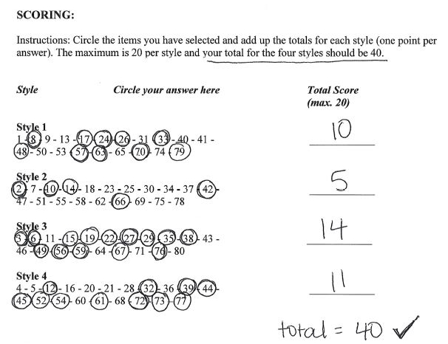
Scorurile de evaluare a comunicării
Încercuiți pe fișa cu scoruri itemii pe care i-ați selectat și calculați totalurile pentru fiecare stil.
Numărul maximal de puncte pentru fiecare stil este 20.
Totalul vostru pentru toate cele 4 stiluri trebuie să fie egal cu 40.
4.11
Notes:
Explain how to complete the scoring sheet. This can be confusing to participants. They need to circle the numbers of all the responses they selected and add up the totals for each style (1 point per answer). They should have 40 responses, no more than 20 per style. For participants who end up with two equal styles, tell them to listen carefully to the style description and decide which style best describes their behavior at work.
After they complete the scoring, ask the group if they feel that their results are accurate. Reassure those who don’t that the instrument is generally accurate but not as precise as we would like. Any participants who think they don’t fit the style they receive in the assessment should meet to discuss that with you after the session. Let all participants know that the next lecture will provide more information about communication styles.

Slide 81
Stilul Acțiune (A)
CONȚINUT – Persoanele cu acest stil vorbesc despre:
REZULTATE | RESPONSABILITATE
EFICIENȚĂ | PROVOCĂRI
DECIZII | SCHIMBARE
4.12
Notes:
Now let’s go a little more deeply into the Action style. The next two slides are about the Action style. First, ask all those who have an Action style to stand up.
Read the words on this slide, which are associated with this style, and ask your Action people if this sounds like them. The next slide has additional Action words.

Slide 82
Stilul Acțiune (A)
PROCES – Persoanele cu acest stil sunt...
PRAGMATICE (CU PICIOARELE PE PĂMÂNT)
DIRECTE (LA TEMĂ)
NERĂBDĂTOARE
HOTĂRÂTE
RAPIDE (SAR DE LA O IDEE LA ALTA)
ENERGICE (ÎI PROVOACĂ PE CEILALȚI)
4.13
Notes:
Read the words associated with this style and ask your Action people if this sounds like them. Would they add any words?
If someone feels that they are not in the right style, explain that this instrument is not precise and while it generally does a good job, it is not always accurate. Then say that you will meet with the individual during break to discuss what style he/she feels is the closest match.

Slide 83
Stilul Proces (PR)
CONȚINUT – Persoanele cu acest stil vorbesc despre:
PROCEDEE | ANALIZĂ
PLANIFICARE | DETALII
ORGANIZARE | DOVEZI
TESTARE
4.14
Notes:
The next two slides provide information about the Process style. Ask all those who have a Process style to stand up.
Read the words on this slide, which are associated with this style, and ask your Process people if this sounds like them. The next slide has additional Process words.

Slide 84
Stilul Proces (PR)
PROCES – Persoanele cu acest stil sunt...
SISTEMATICE (PAS CU PAS)
LOGICE (CAUZĂ ȘI EFECT)
CONCRETE
PRUDENTE
NEEMOTIVE
RĂBDĂTOARE
CONTROLEAZĂ
4.15
Notes:
Read the words associated with this style and ask your Process people if this sounds like them. Would they add any words?

Slide 85
Stilul Oameni (PE)
CONȚINUT – Persoanele cu acest stil vorbesc despre:
RELAȚII | SENTIMENTE
NECESITĂȚI | VALORI
MOTIVAȚIE | AȘTEPTĂRI
LUCRU DE ECHIPĂ
4.16
Notes:
Now let’s go a little more deeply into the People style. The next two slides are about the Action style. First, ask all those who have an People style to stand up.
Read the words on this slide, which are associated with this style, and ask your People people if this sounds like them. The next slide has additional People words.

Slide 86
Stilul Oameni (PE)
PROCES – Persoanele cu acest stil sunt...
SPONTANE
EMPATICE
CALDE
SUBIECTIVE
EMOȚIONALE
RECEPTIVE
SENSIBILE
4.17
Notes:
Read the words associated with this style and ask your People people if this sounds like them. Would they add any words?

Slide 87
Stilul Idee (I)
CONȚINUT – Persoanele cu acest stil vorbesc despre:
CONCEPTE | CE ESTE NOU ÎN DOMENIU
INOVAȚIE | CREATIVITATE
PROBLEME | OPORTUNITĂȚI
NOI MODALITĂȚI | PLANURI GRANDIOASE
4.18
Notes:
Now let’s go a little more deeply into the Idea style. The next two slides are about the Idea style. First, ask all those who have an Idea style to stand up.
Read the words on this slide, which are associated with this style, and ask your Idea people if this sounds like them. The next slide has additional Idea words.

Slide 88
Stilul Idee (I)
PROCES – Persoanele cu acest stil sunt...
PLINE DE IMAGINAȚIE
CARISMATICE
DIFICIL DE ÎNȚELES
TĂCUTE
NEREALISTE
CREATIVE
PLINE DE IDEI
IUBITOARE DE PACE
4.19
Notes:
Read the words associated with this style and ask your Idea people if this sounds like them. Would they add any words?

Slide 89
Exercițiu de grup
În opinia voastră, care este caracteristica unei ședințe bune?
Ce nu vă place la ședințe?
4.20
Notes:
Ask participants to divide into 4 groups based on their communication style. If a person has more than one style, ask them to choose the group representing the style they most associate with. Ask each group to consider the two questions listed on on this slide and to write their answers on the flip chart paper provided. After 10 minutes, bring all 4 groups back together for the debriefing.
Feedback
Ask each group to appoint a spokesperson to bring the paper to the front of the room and present their ideas. Tape each paper to the wall and give each group 2 to 3 minutes to go over the two questions they answered. Point out information that exemplifies each style. Some of the groups will have similar comments.
Points to highlight if listed on the ACTION sheet:
Organized
Clear and well-written agenda
No need to hear everyone’s opinion
Want to make a decision
Short
No side conversations
No wasting time
Starts on time and ends on time
Points to highlight if listed on the PEOPLE sheet:
Need time to socialize
Ice-breakers or games
Food
Let everyone talk
No arguing
Should not be boring
Points to highlight if listed on the PROCESS sheet:
Organized with an agenda
Based on facts
Review all information before making a decision
Need more time to make some decisions
Not as much socializing; focus on the issues on agenda
No disorganized committee members who do not have agenda or who forgot their files
Discussion focused on facts not emotions
Starts and ends on time
Points to highlight if listed on the IDEA sheet:
Everyone speaks about their ideas
Brainstorming
New ideas
No conflict
Flexible agenda

Slide 90
Adaptarea la alte stiluri de comunicare
4.21

Slide 91
Comunicarea cu o persoană orientată spre acțiune
Pune accentul în primul rând pe rezultat; formulează concluzia punctului de pornire.
Formulează cea mai bună recomandare pe care o ai; nu oferi multe alternative.
Fii cât mai succint posibil.
Scoate în evidență practicabilitatea ideilor tale.
Folosește materiale vizuale.
4.22
Notes:
Read through the bulleted lists on the following slides. You should provide a specific scenario example for each communication style. You can make one up or use the ones provided here.
Scenario for an Action person: You want to convince your local government official (an Action person) to give you funds to purchase five computers. You should find out in advance how much the computers will cost. You will prepare a one-page memo listing: need for five computers, the reason the five computers are needed, what you hope to accomplish with the five computers, and the cost. If you have a picture of library users waiting for computers, show that picture. Be prepared to deliver this short talk in under 5 minutes.
With an Action person, you should have a good idea when you leave his/her office if a request for funding will be granted.

Slide 92
Comunicarea cu o persoană orientată spre proces
Fii explicit; prezintă faptele.
Organizează-ți discuția într-o ordine logică:
  Context
  Situația prezentă
  Rezultat
Enumeră recomandările.
Include opțiuni și alternative, menționând punctele pro și contra.
Nu grăbi o persoană orientată spre proces.
Prezintă-ți propunerea.
4.23
Notes:
Scenario for a Process person: You want to convince your local government official (a Process person) to give you funds to purchase five computers. You should do all the detailed work before meeting with the person and write a report that you might send before your meeting. In the report, you will cover:
1. Background: Explain how computers are necessary in a library and why the library users want to use computers.
2. Present situation: For example, explain how long users have to wait to use a computer and complaints that you might have received.
3. Outcome: Explain how many more users will have access to information with five new computers.
Emphasize how having these computers will make a difference in the lives of members of the community.
Be prepared to talk about what computers you want to buy and from which vendors (provide specific options). Also be prepared to answer questions about where the computers will be displayed in the library. Be ready to justify five computers and also the vendor that you are recommending.
The Process-oriented local government official might want more time to consider your proposal, so you may leave the office without knowing if it will be approved.

Slide 93
Comunicarea cu o persoană orientată spre oameni
Începe cu o discuție informală; nu trece imediat la subiect.
Scoate în evidență relația dintre propunerea ta și persoanele implicate.
Arată cum această idee a funcționat bine în trecut.
Indică suportul din partea unor persoane bine-cunoscute.
Folosește un stil de scris informal.
4.24
Notes:
Scenario for a People person: You want to convince your local government official (a People person) to give you funds to purchase five computers.
Have a short memo prepared, but you will probably not need it. People-oriented individuals respond really well to stories, such as: An unemployed youth came to the library the other day to use a computer for a job application. He had to wait 3 hours and then was not able to complete the application.
Talk about how much the computers that the local government has already purchased are making a difference in the community.

Slide 94
Comunicarea cu o persoană orientată spre idee
Acordă suficient timp pentru discuție.
Nu deveni nerăbdător când el/ea se abate de la temă.
Încearcă să faci legătura dintre subiectul discutat și un concept sau o idee mai largă.
Scoate în evidență caracterul unic al ideii sau subiectului discutat.
Pune accentul pe valoarea viitoare a ideii sau arată ce impact va avea ideea în viitor.
Dacă comunicați în scris, încearcă să accentuezi conceptele cheie care stau la baza recomandărilor tale. Începe cu o expunere generală, apoi îndreaptă-te spre particular.
4.25
Notes:
Scenario for an Idea person: You want to convince your local government official (an Idea person) to give you funds to purchase five computers.
Again, as with the process-oriented individual, you will probably want a written report to take with you and leave with the person. However, in this report you might emphasize that the local government has placed a high priority on being a modern and vibrant city. Computers are part of a modern and vibrant city; this can be your introduction to the report. Be ready to answer many questions.
The Idea-oriented person is probably going to want to study your recommendations a bit more before making a decision.

Slide 95
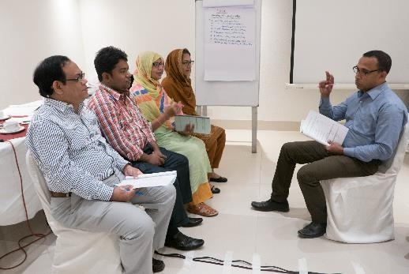
Activitate de grup: Joc de roluri
Vom începe cu un joc de roluri.
Veți primi un scenariu și un rol pe care îl veți juca.
O persoană din fiecare stil de comunicare va fi selectată pentru a juca rolul de administrator al bibliotecii. Ceilalți participanți vor juca rolul angajaților bibliotecii.
4.26
Notes:
Read the slide to introduce the activity.

Slide 96
Activitate de grup: Joc de roluri
Fiecare grup va pregăti o prezentare scurtă de 2-4 minute pentru supervizorul lor.
Fiecare grup va alege o idee inovativă pe care o va prezenta în acest joc de roluri. Țineți minte că va trebui să convingeți supervizorul că există o problemă, iar voi aveți o soluție. Trebuie să prezentați în dependență de stilul de comunicare al supervizorului.
Fiecare grup va fi distribuit unui supervizor. Supervizorii vor reprezenta toate cele 4 stiluri.
4.27
Notes:
Read the instructions from this slide.
Ask for a volunteer representing each communication style to serve as a supervisor. Then, split the remaining participants into 4 groups and assign assign each group a supervisor. Tell them the supervisor’s communication style, and then give them 20 minutes to create a strategy for the meeting.
One trainer will pull the supervisors out of the room during this time and explain that they must remain true to their communication style during the meeting.
After 20 minutes are up, bring the supervisors back into the room. Each group will take turns coming to the front of the room and giving their pitch to their supervisor, who will then decide if they can have funds.
*Briefing for the supervisors (there should be one from each style)
While out of the room, work with the supervisors to make sure that they stay in their style. Review the style characteristics with them. Tell them to not say yes to the idea right away.
1. Action-oriented supervisor – Busy, to the point, give me short and direct information, ask questions like: How much will this cost? How do you know it will work?
2. Process-oriented supervisor – Take your time and ask a lot of questions. You can sound positive at the end, but say that you want to think about it.
3. People-oriented supervisor – Greet the group; ask them if they want some tea or water; ask questions about family; ask questions about the users who will benefit from this plan.
4. Idea-oriented supervisor - First, listen and then start asking about issues that are not relevant to the discussion at hand. You should seem a bit distracted and absent-minded. At the end, tell them that you will approve their plan but that they should send you an email reminder.
Give feedback after each role-play, but be sure to point out the positive and then gently say: You could also have done this… if you think it is needed.

Slide 97
Activitate de grup: Joc de roluri
Analiză
4.28
Notes:
Facilitate by asking the following questions:
What strategies did you use to communicate with the different styles?
What was the most difficult part for you?
How will you be able to use these strategies in the workplace?

Slide 98
Actualizarea Profilului de leadership pentru Modulul 4.
4.29
Notes:
The participants should take time to update their leadership profile for Module 4 in the Participant Handbook. The group in charge of the team summary can also use this time to prepare.

Slide 99
Modulul 4, Sumarul echipei
Echipa selectată va prezenta 3-5 lecții învățate în cadrul acestui modul.
Membrii echipei trebuie să discute între ei, apoi să prezinte lecțiile învățate.
4.30
Notes:
The team who signed up for the Module 4 Team Summary will stand up and summarize 3 to 5 lessons they learned in this module. They should briefly discuss this with each other first and then present their lessons to the training group. This should take no more than 5minutes.
If the listed lessons are not mentioned, you can thank the group and then mention the forgotten items.
Lessons Learned
There are four communication styles, they are all important.
All four styles are needed in a healthy library.
You cannot change the styles of others.
You have to learn to adapt your style to others.

Slide 100
Sesiunea de finalizare SILL
A

Slide 101
Super Lideri de Bibliotecă!
Veți primi foi de hârtie albe. Scrieți trei trăsături pe care le-ați descoperit la dvs. și care vă fac un Super Lider de Bibliotecă.
Faceți o poză cu foaia de hârtie cu cele trei trăsături notate.
Distrați-vă și fiți creativi!
B
Notes:
**Eliminate this activity if you are running short on time.**
1. Pass out blank paper and markers to each table.
2. Ask the participants to write down three traits they’ve learned about themselves that make them a “Super Library Leader.” They can draw from what they learned about their leadership and communication styles during the training, as well as what they learned about innovation and their action plans. They can also reflect on their past work in their libraries.
3. Encourage the participants to be creative and have fun! They can decorate their paper in any way they choose.
4. Once they have finished writing down their “Super Library Leader” traits, take a photo of each participant with his or her piece of paper
5. If time permits, allow the participants to take photos with friends and coworkers.

Slide 102
Lecțiile învățate
Pe Fișa finală din manual încercuiți cele mai importante lecții pe care l-ați învățat în cadrul acestui training.
Nu sunt răspunsuri corecte și răspunsuri greșite!
C
Notes:
Instruct participants to turn to the Final Handout in their workbooks and circle the most important lessons they have learned from this training.

Slide 103
Certificate și premii pentru realizările echipelor
D
Notes:
You should think about this before the closing session. You might give team awards for the following ideas:
Most innovative
Best balloon tower
Best team work
Team that laughed the most
Team that talked the most
You get the idea.

Slide 104
Referințe:
Slide #:
Surse:
1.4, 1.7-1.15 | Goleman, Daniel., Boyatzis, Richard E.McKee, Annie. (2002) Primal leadership: Realizing the power of emotional intelligence Boston, Mass. : Harvard Business School Press.
1.6 | Murray, A. (2014). The Wall Street Journal Essential Guide to Management: Lasting Lessons from the Best Leadership Minds of our Time. Place of publication not identified: HarperCollins e-Books.
3.6-3.10 | Doran, G. T. (1981). There's a S.M.A.R.T. Way to Write Managements' Goals and Objectives. Management Review, 70(11), 35.
4.5-4.8 ; 4.10-4.19 ; 4.22-4.25 | Casse, Pierre. (1981) Training for the Cross-Cultural Mind: A Handbook for Cross-Cultural Trainers and Consultants Washington, D.C. : Society for Intercultural Education, Training, and Research.
Notes:
A Fair Use Assessment for use of these resources is available upon request.

Slide 105
Imagini:
Slide #:
Surse:
vii | Better Business Learning Pty Ltd. (2015). Who wants (to) change? [Digital cartoon]. Retrieved from http://changeactivation.com/activate/issue-1/who-wants-change/
xi | Appel, Matthias. (2015). African Lion [Digital photograph]. Retrieved from https://www.flickr.com/photos/mathiasappel/18576284415
xi | Deepungn. (2016). Indian Monkey from Kerala [Digital photograph]. Retrieved from https://commons.wikimedia.org/wiki/File:Indian_monkey_close_up.jpg
xi | Kurt, Eric. (2015). Namibian Elephant [Digital photograph].
xv | jscreationzs. (2010). Which Way? Stock Photo [Digital cartoon]. Retrieved from http://www.freedigitalphotos.net/images/Ideas_and_decision_m_g409-Which_Way_p22368.html
2.3 | Flying Paper Airplane Clipart [digital image]. Retrieved from http://clipartall.com/img/clipart-156031.html
2.4 | Paper Airplane Clip Art Clipa [digital image]. Retrieved from http://clipartall.com/img/clipart-156032.html
2.8 | Digital image retrieved from EIFL: www.eifl.net
2.9 | Adolph B. Rice Studio. (1956). City, public library [digital photograph]. Retrieved from https://www.flickr.com/photos/library_of_virginia/2899334394
2. 10 | The American Library Association. (2010). Black and white National Library Symbol (jpg) [digital image]. Retrieved from https://www.flickr.com/photos/ala_members/4622063653
2.13 | digital image retrieved from READ Global: http://www.readglobal.org/
Notes:
All images were used with permission from the owners.

Slide 106
Imagini (continuare):
Slide #:
Surse:
2.14 | Nyein, Myattsann. (2015). Street Children at a Library in Myanmar[Digital Photograph].
2.15 | Bibliotek Kirjasto Library. (2016). Language cafés: learn the world's languages! [Digital Photograph]. Retrieved from http://www.helmet.fi/en-US/Libraries_and_services/Tapiola_Library/Librarys_services/Language_cafes_learn_the_worlds_language(94047)
2.16 | Mortenson Center for International Library Programs. (2015). Children on Computers in Namibian Library [Digital Photograph].
2.17 | Biblioteca Judeteana Octavian Goga Cluj (Cluj County Library, Romania). http://www.bjc.ro/joomla/index.php/en/sectia-adolescenti/12-timp-liber/41-movielab
2.18 | IREX (Beyond Access). (2016). [Digital Photograph]. Retrieved from the Beyond Access Facebook Page: https://www.facebook.com/BeyondAccessInitiative/photos/a.323589311060721.73538.243185635767756/822498004503180/?type=3&theater
2.19 | IREX (Beyond Access).[digital image] Image retrieved from www.irex.org.
2. 20 | EIFL. (2017). Kenya Library Service for Special Needs Children [Digital Photograph]. Retrieved from http://eifl.net/news/kenya-library-service-special-needs-children
2. 20 | University of Wisconsin-Milwaukee Library. (2015). [Digital Photograph]. Retrieved from http://uwmmusiclibrary.blogspot.com/2015/02/graphic-novels-really-yes.html
2.21 | Clipart All. Librarian with fingers over lips [digital image]. Retrieved from http://clipartall.com/img/clipart-75781.html
Notes:
All images were used with permission from the owners.

Slide 107
Imagini (continuare):
Slide #:
Surse:
2.21 | IREX (Beyond Access). (2014). [Digital Photograph]. Retrieved from the Beyond Access Facebook Page: https://www.facebook.com/BeyondAccessInitiative/photos/a.323589311060721.73538.243185635767756/588395424580107/?type=3&theater
2.22 | IREX (Beyond Access). (2014). [Digital Photograph]. Retrieved from the Beyond Access Facebook Page: https://www.facebook.com/BeyondAccessInitiative/photos/pb.243185635767756.-2207520000.1448396934./781779515241696/?type=3&theater
4.26 | Mortenson Center for International Library Programs. (2017). Role-Play activity [Digital Photograph].
Notes:
All images were used with permission from the owners.

Slide 108

This work is licensed under the Creative Commons Attribution-NonCommercial-Share Alike 4.0 International License (CC BY-NC-SA 4.0).
You are free to share, distribute, adapt, transform, and build upon this material under the same Creative Commons license for non-commercial purposes.
https://creativecommons.org/licenses/by-nc-sa/4.0/

